Slide 1
Bug-Tracking System
Bugout
缺陷跟踪系统
杨辰珉
2018-10-11

Slide 2
1
概述
什么是Bugout
Bugout是一个拥有强大功能的缺陷跟踪系统。它可以使我们更好的在软件开发过程中跟踪软件错误的处理过程，为开发和测试工作以及产品质量的度量提供数据支持，从而有效的保证软件产品的质量。
Bugout 是一个开源的缺陷跟踪系统（Bug-Tracking System），它可以管理软件开发中缺陷的提交（new），修复（resolve），关闭（close）等整个生命周期。
是一个搜集缺陷的数据库。
它能够为你建立一个完善的 Bug 跟踪体系, 包括报告 Bug, 查询 Bug 记录并产生报表,处理解决,管理员系统初始化和设置四部分
Notes:
首先我先来介绍一下什么时Bugout，Bugout是一个拥有强大功能的缺陷跟踪系统。它可以使我们更好的在软件开发过程中跟踪软件错误的处理过程，为开发和测试工作以及产品质量的度量提供数据支持，从而有效的保证软件产品的质量。Bugout 是一个开源的缺陷跟踪系统（Bug-Tracking System），它可以管理软件开发中缺陷的提交（new），修复（resolve），关闭（close）等整个生命周期。它是一个搜集缺陷的数据库。它能够为你建立一个完善的 Bug 跟踪体系, 包括报告 Bug, 查询 Bug 记录并产生报表,处理解决,管理员系统初始化和设置四部分

Slide 3
2
主要特征
特点
跨设备问题自动收集
自动记录Bug问题操作
基于Web方式，安装简单、运行方便快捷、管理安全。
有利于缺陷的清楚传达
系统灵活，强大的可配置能力。
自动发送Email,通知相关人员。
详尽的问题数据收集
与多种开发系统对接
灵活的自定义设置
Notes:
首先，bugout可以跨设备自动收集问题，支持Android、iOS、H5、小程序等多平台自动收集详细数据。
然后可以对问题设备信息，错误代码，错误步骤复现，问题自动汇总，快速定位到问题原因
字段，处理，展现样式等多种自定义设置，让系统符合团队的工作流程
它可以自动记录Bug问题操作，更好地跟进和管理缺陷问题
最后一点bugout支持问题导出导入，通过webhook方式与开发工具对接，加速Bug修复速度

Slide 4
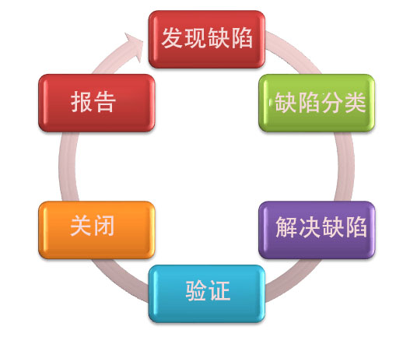
3
为什么要建立缺陷管理流程？
减少软件缺陷出现的几率
降低由于软件缺陷带来的负面影响
降低人力，财力和时间浪费
提升用户的体验
保障产品更准时的交付
Notes:
我们再来了解一下为什么要建立缺陷管理流程
在任何软件生命周期中，软件缺陷的出现几乎是不可避免的。建立一套有效的缺陷管理流程的目的是为了减少软件缺陷出现的几率，并且大幅度降低由于软件缺陷带来的负面影响。对于缺陷管理流程的投资，可以大幅度的降低由于返工和修复缺陷导致的人力，财力和时间浪费，同时可以提升用户的体验或者更多用户留存与产品口碑，并且可以保障产品更准时的交付。
其实无论团队是否有花费时间和精力创建缺陷管理流程，缺陷管理流程总归是会存在的，但这一流程并不一定有效，一些团队并没有一套有效的流程，而是通过口头或者邮件的方式进行着缺陷管理，而这样很快事情会变得十分复杂，如果作为管理者，想要控制和有效管理缺陷问题，则需要熟悉一个缺陷的生命周期以及如何建立一套有效的缺陷管理流程。

Slide 5
4
缺陷管理的流程
在发现Bug阶段，团队应该尽可能在产品上线之前发现存在的Bug，当发现的Bug和开发人员确认过后，将Bug的状态改成已接受状态。
一旦接受并分类缺陷，可以按照以下步骤修复缺陷。
分配-排期-修复Bug-报告解决方案
一旦一个缺陷被解决并验证，这个缺陷将被更改为关闭状态。如果没有，已经向开发人员发出通知，再次检查缺陷
发现Bug
解决修复Bug
Bug关闭
②
④
⑥
①
③
⑤
Bug优先级分类
验证Bug是否修复
数据报告
致命-严重-一般-轻微
在开发团队修复并报告缺陷之后，测试团队验证缺陷是否得到了真正的解决。
管理层有权知道缺陷状况，必须了解缺陷管理过程。因此，必须向他们报告当前的缺陷情况，以便从他们那里得到反馈。
Notes:
下面是缺陷管理流程的六个步骤，首先要发现bug，在发现Bug阶段，团队应该尽可能在产品上线之前发现存在的Bug，当发现的Bug和开发人员确认过后，将Bug的状态改成已接受状态。
然后对Bug优先级分类，bug分类帮助软件开发人员对他们的任务进行优先排序。这种优先级帮助开发人员先修复那些非常关键的bug
Bug优先级分类可以包括以下几种：
致命：需要立即修复的缺陷
严重：它可能会对产品造成很大的损害
一般：缺陷影响产品的主要特性，这一缺陷使产品的质量降低
轻微：该缺陷对产品影响很小
一旦接受并分类缺陷，可以按照以下步骤修复缺陷。
分配：分配给开发人员或其他技术人员进行修复，并将状态更改为“响应”。
排期：开发者在此阶段负责。 他们将根据缺陷优先级创建修复这些缺陷的计划。
修复Bug：当开发团队正在修复缺陷时，测试管理器会跟踪修复缺陷的过程，与上述计划相比较。
报告解决方案：在修复缺陷时获取开发人员的决议报告。
在开发团队修复并报告缺陷之后，验证缺陷是否得到了真正的解决
一旦一个缺陷被解决并验证，这个缺陷将被更改为关闭状态。如果没有，已经向开发人员发出通知，再次检查缺陷
管理层有权知道缺陷状况，必须了解缺陷管理过程。因此，必须向他们报告当前的缺陷情况，以便从他们那里得到反馈

Slide 6
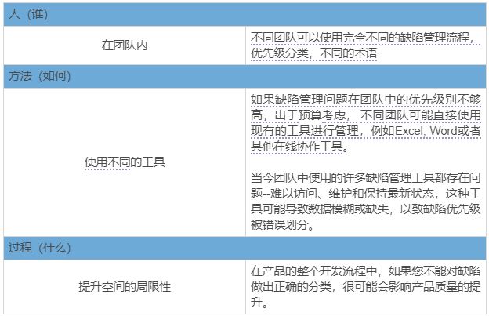
5
如今的缺陷管理
Notes:
在缺陷管理领域，最好的缺陷是从未发生过的缺陷。预防胜于治疗。但是，在产品开发团队工具和流程达到完美状态之前，我们应该考虑如何管理缺陷，以便更容易、更快地推出新产品（NPI）并不断改进产品。
问题在于缺陷管理通常被认为是开发过程中的一小部分，不需要管理人员的关注、改进或投资。
让我们思考一下今天的缺陷管理。下面是我们在复杂产品（具有机械，电气，软件和/或固件组件）的世界中最常见的综合概括。
在团队内……

Slide 7
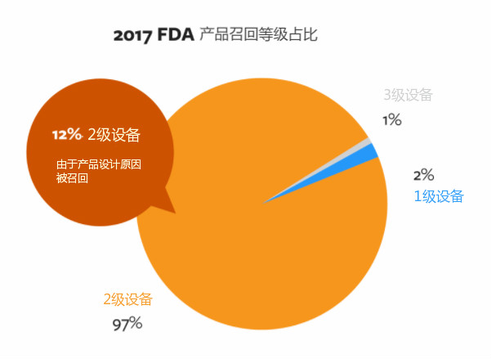
5
如今的缺陷管理
2017年682次消费者产品召回
Notes:
缺陷管理一旦处理不当就会出现这种情况：产品召回会导致股票市场下跌、企业收入损失、用户和潜在用户流失、品牌声誉受损等等。缺陷管理不善的最坏结果是以持续性的、不可见的方式不断增加成本，造成更长的新产品开发（NPD）周期。
但是，我们往往太纠结于设计、测试和生产，来不及提前制定缺陷管理流程来预先降低风险。
2017年发生了682次产品召回——也就是说每天都会有大概2次产品召回（这些还只是以消费者为中心的产品）
放眼其他行业也无一例外，如上图，在2017年 FDA 发布了52个1级医疗设备召回，2,838个2级召回（其中12％由于产品设计原因被召回）和40个3级召回。

Slide 8
6
缺陷管理步骤和策略
第1步：缺陷可见性
第3步：制定缺陷解决方案
第2步：确定缺陷优先级
第4步：缺陷分析
Notes:
这里提供了四个步骤来帮助评估如何进行缺陷管理，并找出差距，实现更接近零缺陷的目标。
第1步：缺陷可见性
可见性是去找到、去发现产品中存在的缺陷，并针对这些缺陷进行合理的管理和提出解决机制。解决方案可以做的非常简单——列出缺陷有哪些以及都应该怎么解决，或建立一个知识库，让团队中的每个人都按照一个标准去解决不同的缺陷。
第2步：确定缺陷优先级
已经发现了产品缺陷，接下来就需要确定缺陷处理的优先级——这点很重要，因为优先级会驱动我们的处理方式。然而数据本身就是干扰项，因此收集的数据质量很重要，收集的太多或根本毫无价值的数据会降低团队完成缺陷管理的效率。
确定缺陷优先​​级时也要注意以下几个方面：缺陷严重性（非常严重还是影响不大的小缺陷）、修复缺陷的成本、缺陷存在的产品阶段、缺陷类型等。
第3步：制定缺陷解决方案 越早发现缺陷就可以越早地制定缺陷处理方案，研究表明，更早进行缺陷修复可以在成本上降低3-5倍或更高。
行动需要团队协作、分工和执行。通过建立一个高效的缺陷管理系统，可以快速查看所有缺陷及其处理进度。
除了建立一个快速反应的缺陷管理系统，团队协作也是关键。缺陷解决方案应由团队中的所有成员共同讨论决定。
第4步：缺陷分析
一个好的缺陷分析是实现产品零缺陷目标的基础。预防缺陷发生的前提是整合所有关键缺陷数据、制定解决方案、进行缺陷分析，也就是第1-3步的内容。对整合好的缺陷数据进行全面剖析，找出导致权限发生的根本原因，避免类似的缺陷重复发生。一个可以对缺陷进行冷静分析的头脑和一个完善的缺陷管理系统是实现产品零缺陷目标的必要条件。

Slide 9
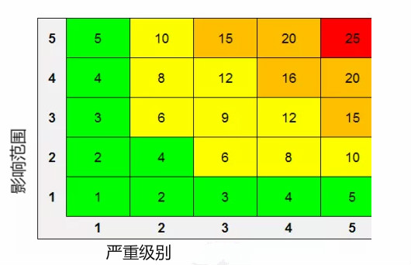
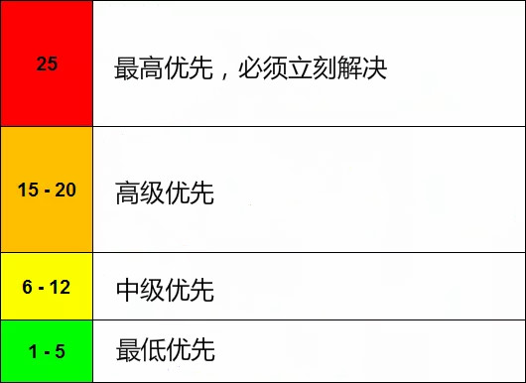
7
利用缺陷卡片制定Bug处理优先级
影响范围×严重级别=优先级
Notes:
刚才第二部中提到了确定优先级，现在介绍一种利用缺陷卡片制定Bug处理优先级的方法
影响范围和严重级别来衡量缺陷等级
影响范围是指受影响的用户数量或受影响的系统数量
严重级别是指缺陷的重要性，即造成数据丢失、数据损坏、外观问题等等
影响范围 等级1：影响的用户非常少/影响的系统功能范围很小
等级2：影响一小群用户/一小部分系统功能
等级3：影响一批用户/系统功能
等级4：影响大量用户/大范围的系统功能
等级5：影响大多数或所有用户/更大范围的系统功能
严重级别 等级1：无关紧要的问题或某些功能不可用，但有一个简单的解决方法
等级2：辅助功能不可用，但有合理的解决方法
等级3：重要功能不可用，但有一个合理的解决方法
等级4：重要功能不可用，没有解决方法
等级5：数据丢失、数据损坏或系统不可用
影响范围×严重级别=优先级
通过以上方法可以轻松搞定缺陷处理的优先级，然后根据缺陷的优先级来处理Bug

Slide 10
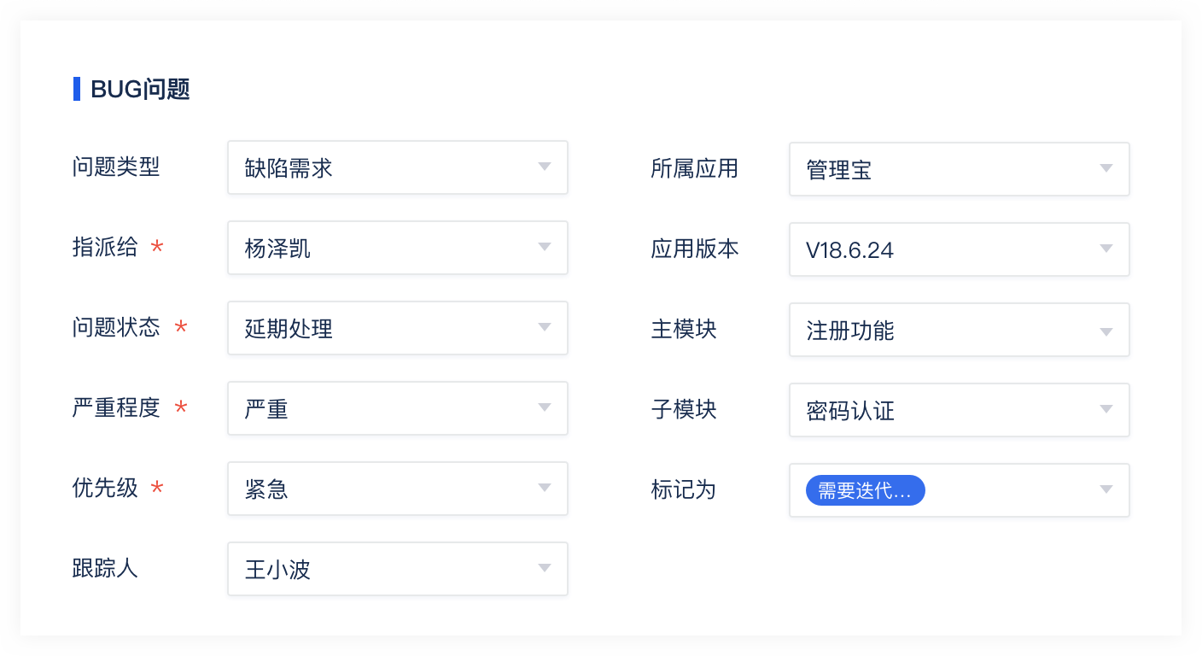
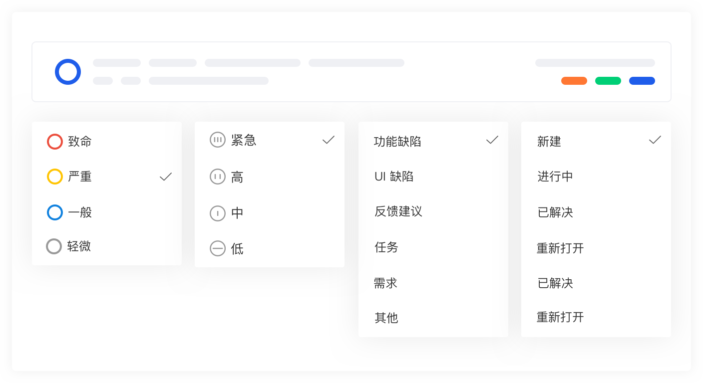
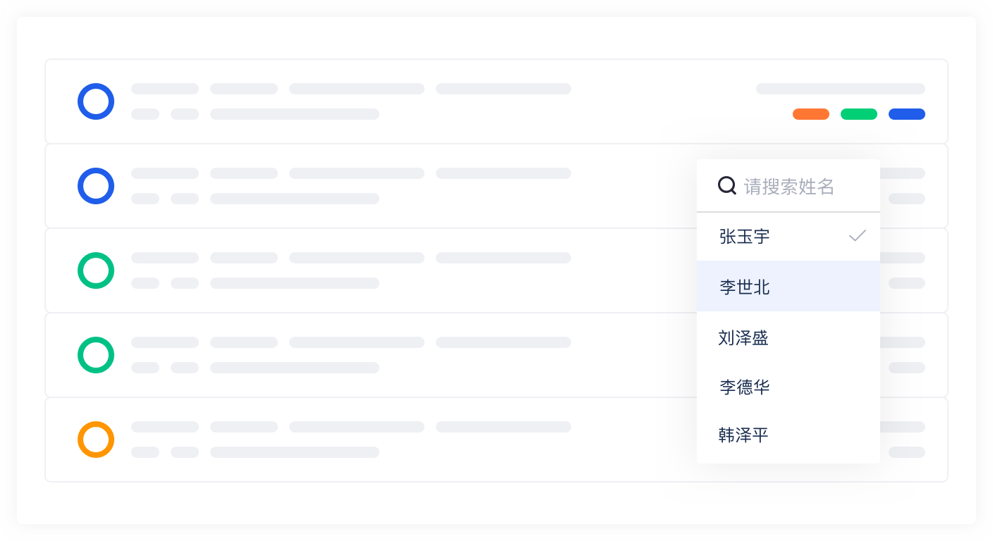
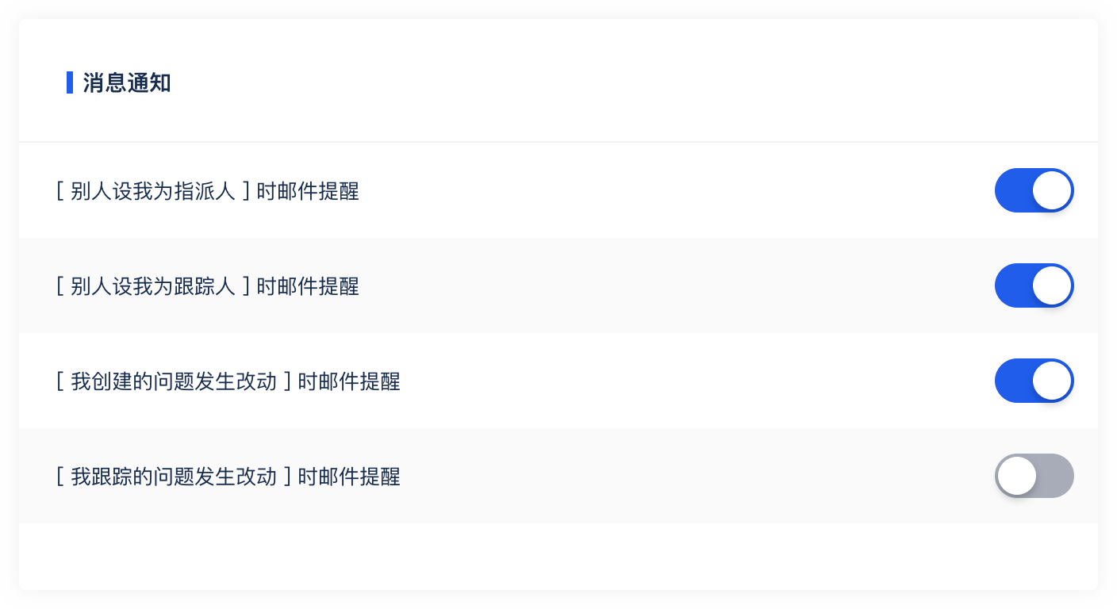
8
更好的Bug管理
1、快速收集并定位Bug问题
2、通过问题优先级与严重性设置，帮助团队合理安排工作
3、设置指派人与关注者，让问题责任更明确
4、自动消息通知，不错过任何重要信息
Notes:
高效的Bugout缺陷管理流程可以帮助团队更快地发现Bug，并设置优先程度帮助Bug管理团队合理安排工作，并且大幅度提升团队工作与沟通的效率与质量
1.多种方式收集Bug问题，并且提供大量用户设备与网络环境数据，帮助团队快速定位问题
2.团队的时间与资源是有限的，面对众多Bug与任务，合理地分配时间和资源可以最大化团队的产出与结果。通过对Bug任务设置优先级和严重程度，可帮助团队更好地安排和规划时间与资源.
3.Bug问题提交后如果没有明确的负责人，导致责任不清晰，影响Bug处理效率。通过设置Bug指派人，让Bug问题责任划分一目了然。除了指派人外，还可以添加多位Bug关注者，让多人协作更加高效
4.未及时获得Bug指派或者更新信息是阻碍Bug处理效率的重要原因之一，通过自定义消息提醒功能，您可以设置在Bug指派或者更新时自动获得通知，实时了解Bug处理动态，不错过任何重要信息

Slide 11
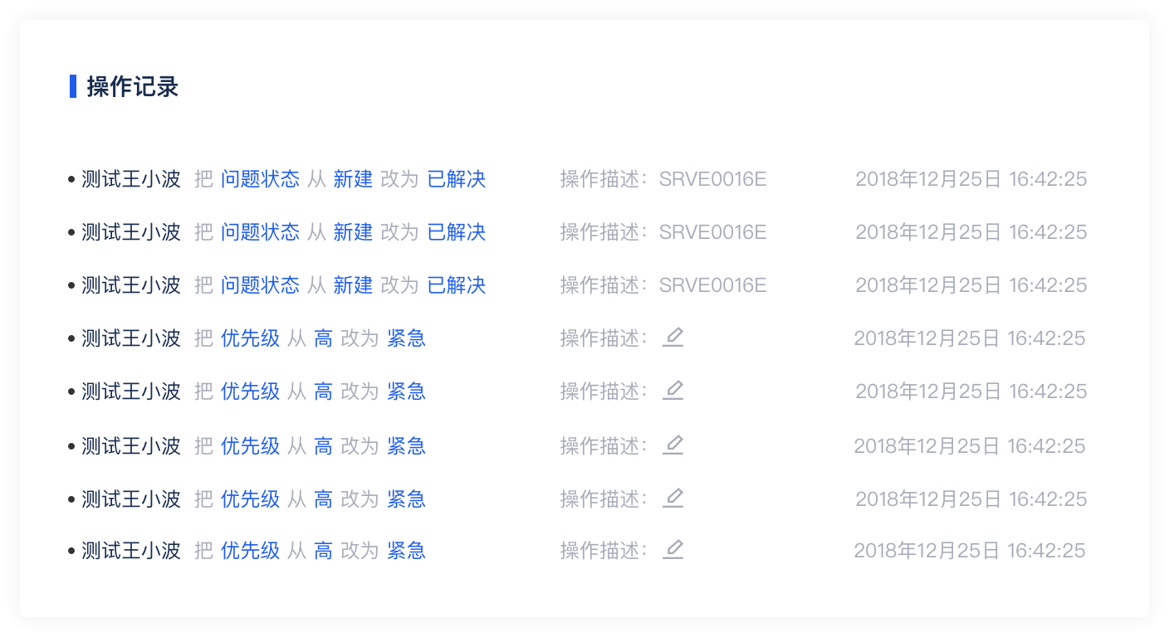
8
更好的Bug管理
5、自动记录Bug变更事件，展现完整的历史记录
Notes:
多人共同参与Bug管理时，往往由于无法及时的沟通导致信息缺失，通过自动记录Bug变更事件和备注功能，让团队成员了解每个Bug问题的变更动态，所有记录可追溯

Slide 12
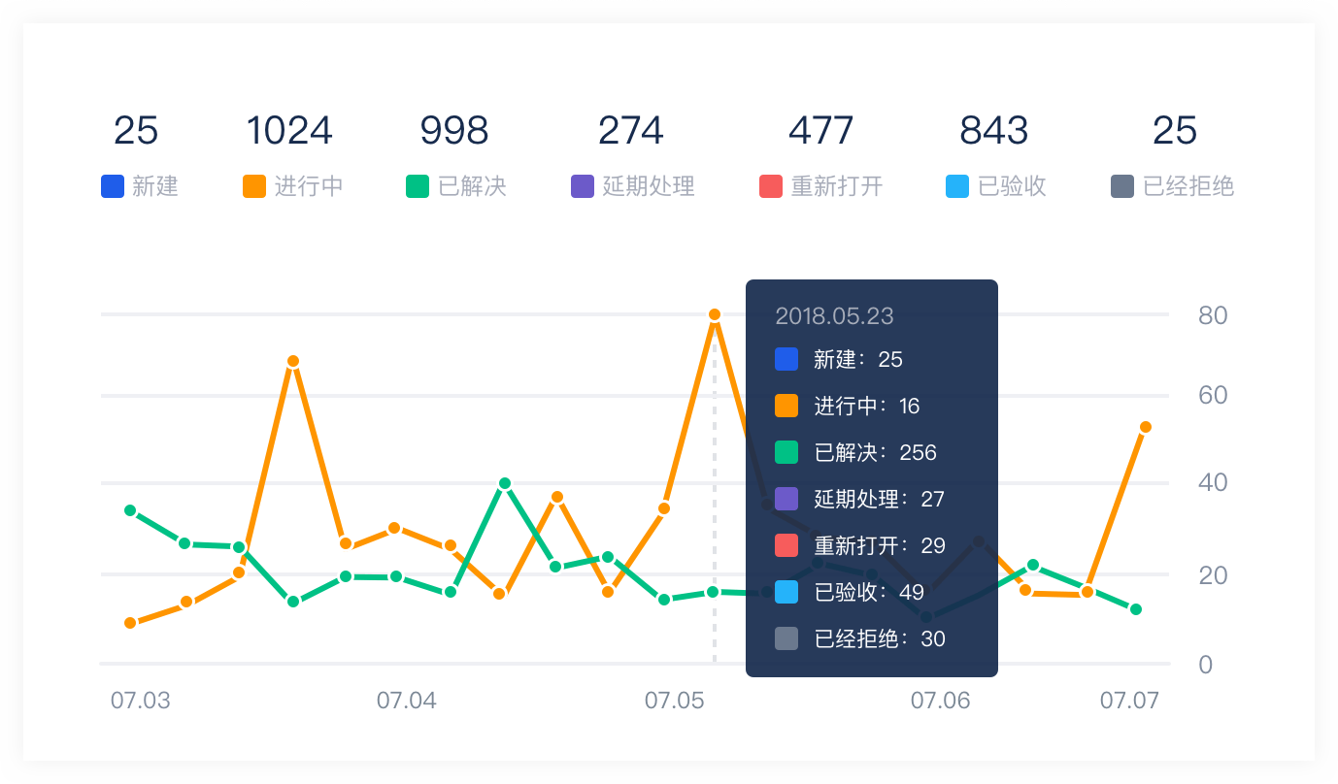
9
自动化Bug处理流程
·自动或者手动收集来自各种设备的Bug问题
·自动执行bug管理自定义流程提升工作效率
·自动同步产品开发工具，提升Bug问题解决速度
Notes:
通过自定义自动化处理流程，自动执行Bug字段修改，自动通知和同步等行为，大幅度提升Bug问题的处理效率
·利用Bugout自动或者手动收集来自web网站，App程序，小程序，H5页面中内部与外部用户反馈的缺陷问题，并自动收集设备信息，网站地址等
·用户可以自定义bug处理工作流程，并在bug问题符合自定义条件时自动触发并执行自定义动作
·通过Webhook,插件，API等方式与多种开发工具进行双向信息同步，加速Bug解决速度

Slide 13



10
多种渠道收集来自团队成员与客户的问题
Web网站
小程序/H5页面
通过嵌入web反馈组件，在网站中展现问题反馈浮窗或者按钮，允许网站访客一键反馈问题
通过嵌入js文件，允许用户小程序/H5页面通过摇一摇/截屏等方式主动反馈问题/
邮件接收
App应用程序
自动为企业生成邮件地址，发送到邮件地址中的邮件自动转为Bug问题
通过嵌入SDK自动抓取App崩溃问题，同时允许用户通过摇一摇/截屏等方式主动反馈问题
Notes:
一套系统汇集各种渠道和设备反馈的缺陷问题

Slide 14

Thank you

